Slide 1
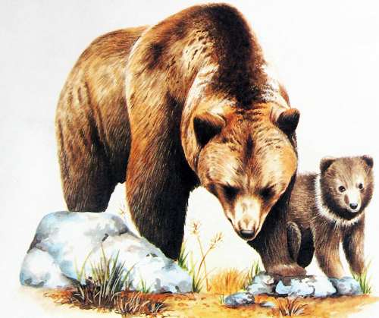
Медведь живет в берлоге. Всю зиму он спит в своем доме, живет за счет накопленных жировых запасов. Весной бурый медведь просыпается.

Slide 2
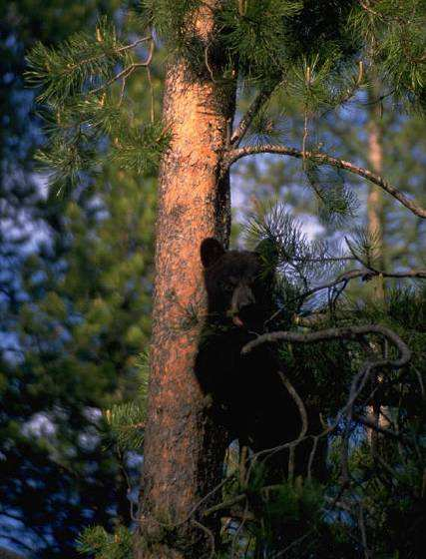
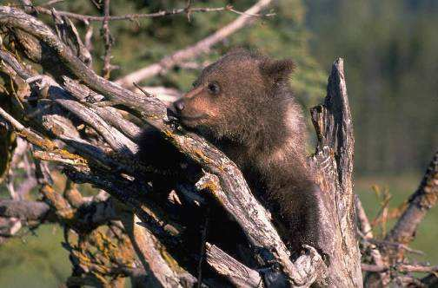
Бурый медведь
Бурый медведь живет в лесу, любит лазить по деревьям. Несмотря на неуклюжесть, может быстро бегать и хорошо плавает.

Slide 3
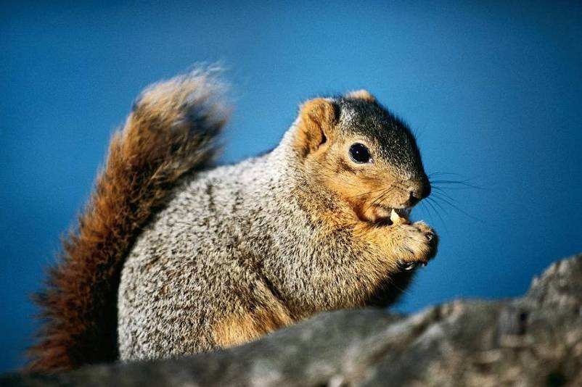
Белки – всеядные животные, любят лакомиться орехами, грибами, ягодами, семенами. Весной питаются почками деревьев. Иногда едят насекомых, лягушек и небольших птиц.

Slide 4
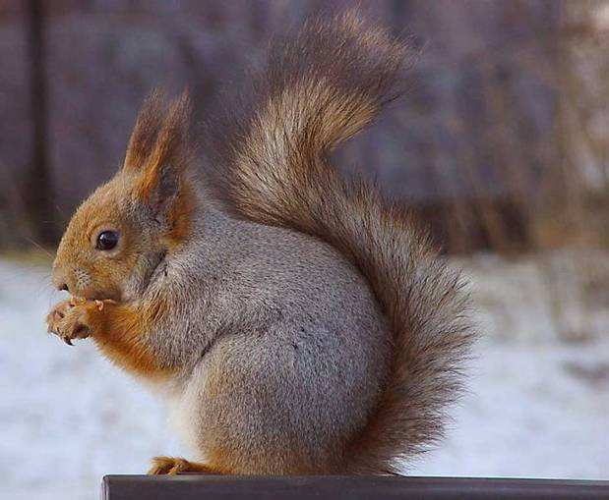
Белка живет в лесу, но иногда ее можно встретить в парке. Такие белки не боятся человека и могут взять у него из рук орешек. Арахис и семечки подсолнуха белкам лучше не давать.

Slide 5
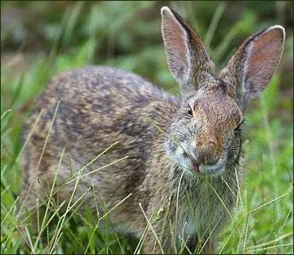
Заяц
Заяц любит морковку, яблоки и капусту. Еще ест разную траву, тонкие веточки, кору, семена , ягоды.

Slide 6
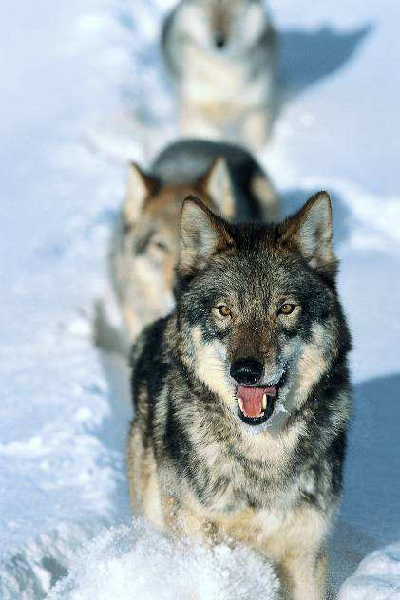
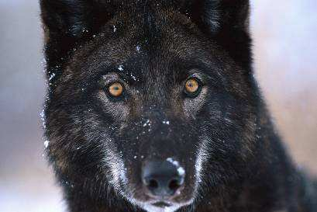
Волк
Волки живут стаями, самый сильный и смелый волк – это вожак.

Slide 7
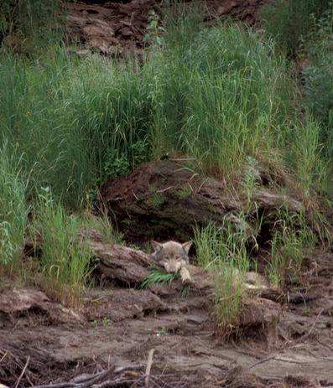
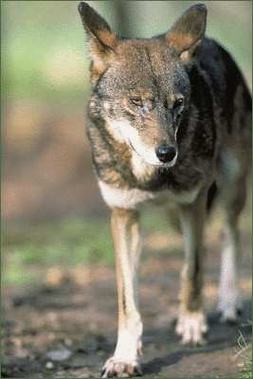
Специального дома у волка нет, они могут жить в расщелине скалы или зарослях кустарника, но когда они выводят потомство устраивают логово.

Slide 8

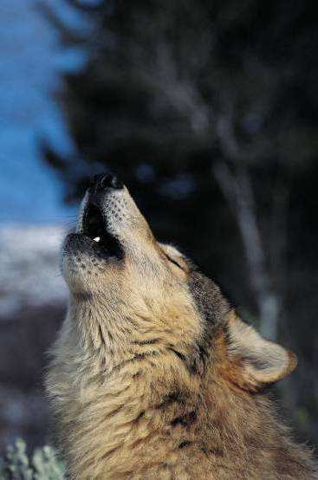
Волк – хищник, охотится ночью. Ест мясо, птицу, любит рыбу. Когда нет добычи, волки едят ягоды, фрукты и даже грибы. Ночью можно услышать, как воет волк на луну.

Slide 9
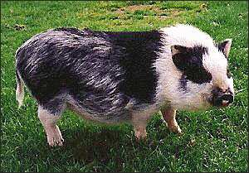
Кабан
Днем кабан лежит в выкопанной яме, а вечером выходит искать себе еду – это корни, плоды, растения. Любимое лакомство кабана– желуди.

Slide 10
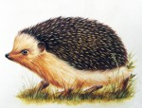

Slide 11
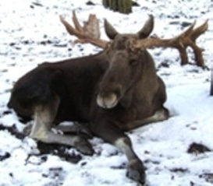
Трав копытами касаясь,
Ходит по лесу красавец,
Ходит смело и легко,
Рога раскинув широко.
(Лось)

Slide 12
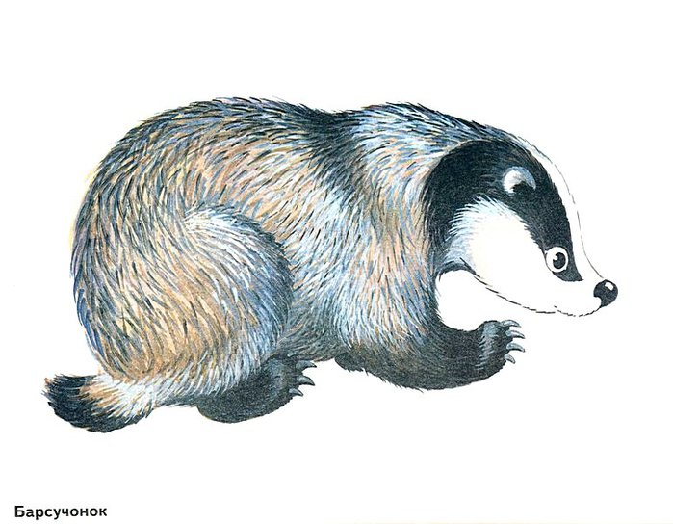

Slide 13
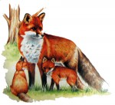

Slide 14
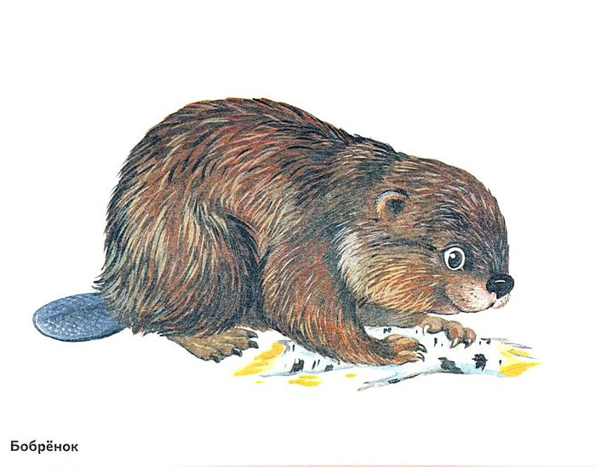

Slide 15
Комочек пуха, длинное ухо,
Прыгает ловко, любит морковку. (Заяц)
Хвост пушистый, мех золотистый
В лесу живёт, в деревне кур крадёт. (Лиса)
Сама мала, шубка пышна,
В дупле живёт, орешки грызёт. (Белка)
Летом ходит без дороги
Возле сосен и берёз,
А зимою спит в берлоге
От мороза, пряча нос. (Медведь)
Кто зимой холодной
В лесу бродит злой, голодный? (Волк)

Slide 16
Как-то раз лесной тропой
Звери шли на водопой.
За мамой – медведицей шёл медвежонок,
За мамою – белкой скакали бельчата,
За мамой – зайчихой косые зайчата,
Волчица вела за собою волчат

